Slide 1

Бюджет для граждан

Slide 2
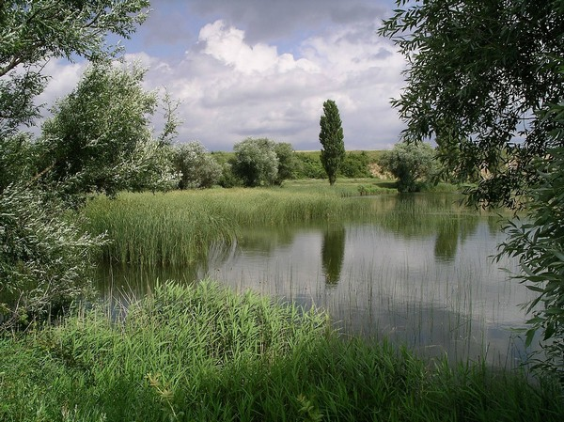
БЮДЖЕТ
НА 2026 ГОД И
НА ПЛАНОВЫЙ ПЕРИОД
2027 И 2028 ГОДОВ
АРОМАТНОВСКОГО СЕЛЬСКОГО
ПОСЕЛЕНИЯ
БЕЛОГОРСКОГО РАЙОНА
РЕСПУБЛИКИ КРЫМ

Slide 3

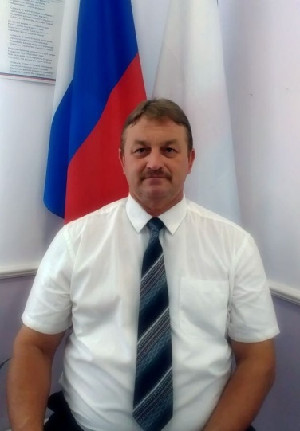
Уважаемые жители Ароматновского сельского поселения!
Главная задача бюджетной политики –
это обеспечение прозрачности и открытости
бюджетного процесса.
Именно с этой целью Администрацией
Ароматновского сельского поселения Белогорского района разработан «Бюджет для граждан», который в доступной форме познакомит Вас
с положениями основного финансового документа Ароматновского сельского поселения - бюджета Ароматновского сельского поселения Белогорского района на 2026 год и на плановый период 2027 и 2028 годов.
Представленная информация предназначена для широкого круга пользователей и будет интересна и полезна как студентам, педагогам, врачам, молодым семьям, так и пенсионерам и другим категориям населения, так как бюджет муниципального района затрагивает интересы каждого жителя Ароматновского сельского поселения Белогорского района Республики Крым.
Граждане – и как налогоплательщики, и как потребители общественных благ – должны быть уверены в том, что передаваемые ими в распоряжение государства средства используются прозрачно и эффективно, просят конкретные результаты как для общества в целом, так и для каждой семьи, для каждого человека.
Мы постарались в доступной и понятной для граждан форме показать основные параметры бюджета муниципального района.
Глава администрации
И.В. Кудинов

Slide 4
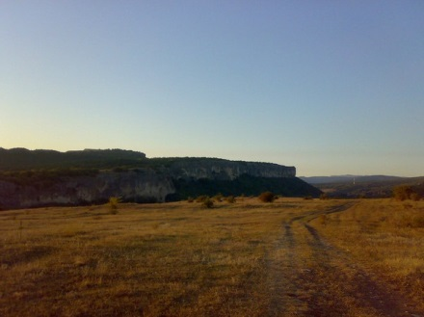

Сельское поселение Ароматновское
Статус – сельское поселение
Административный центр – село Ароматное
Муниципальный район – Белогорский район
Субъект РФ – Республика Крым
Ароматное (ранее Розенталь).
Расположено в 20 км от районного центра города Белогорска, в 30 км от г. Симферополь. Вблизи села протекает речка Бурульча.
Площадь территории Ароматновского сельского совета – более 8,8 тыс. га., население – более 2,5 тыс. человек.
День села – вторая суббота сентября.
В состав Ароматновского сельского совета входят села Красногорье, Курортное.

Slide 5

ЧТО ТАКОЕ БЮДЖЕТ?
БЮДЖЕТ – форма образования и расходования денежных средств,
предназначенных для финансового обеспечения задач и функций
местного самоуправления. В нем отражены цели развития общества и
запланированы расходы для их достижения.
ДОХОДЫ
это
поступающие
в бюджет денежные
средства (налоги,
административные
платежи и сборы,
безвозмездные
поступления)
РАСХОДЫ
это
выплачиваемые
из бюджета денежные
средства на содержание
муниципальных
учреждений
(образование, ЖКХ,
культура),
капитальное
строительство
и др.
Превышение доходов над расходами
образует положительный
остаток бюджета
ПРОФИЦИТ
Если расходная часть бюджета
превышает доходную,
то бюджет формируется с
ДЕФИЦИТОМ

Slide 6

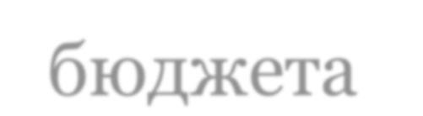


сохранение устойчивости бюджетной системы Ароматновского сельского поселения;
укрепление доходной базы консолидированного бюджета Ароматновского с/п за счет наращивания стабильных доходных источников и мобилизации в бюджет имеющихся резервов;
прямое вовлечение населения в решение приоритетных социальных проблем местного уровня;
повышение открытости и прозрачности управления общественными финансами.
Исполнение всех обязательств государства и реализация приоритетных направлений и национальных проектов, обеспечение прозрачного механизма оценки эффективности предоставленных налоговых льгот, установленных соответствующими нормативно-правовыми актами о налогах;
Основные задачи и приоритетные направления бюджетной политики Ароматновского сельского поселения на 2026 год и на плановый период 2027 и 2028годов

Slide 7

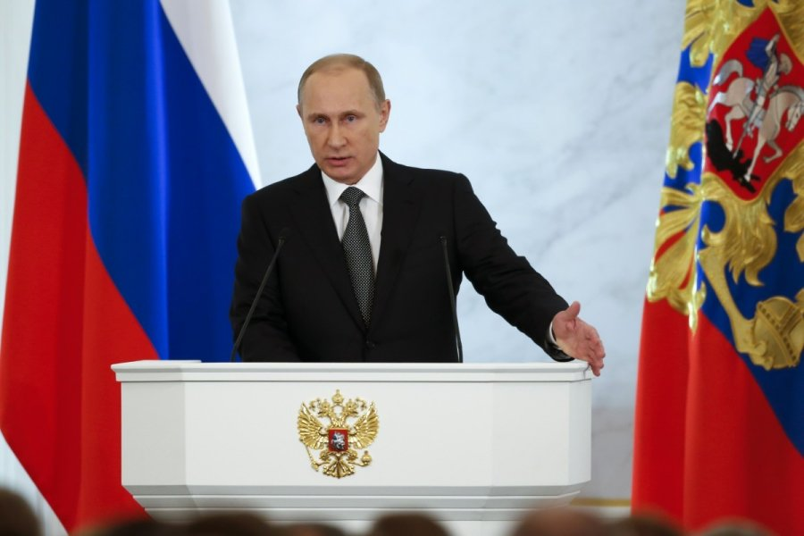

Основание проекта бюджета Ароматновского сельского поселения
Бюджет-
ный кодекс РФ
Бюджетное Послание
Президента РФ
Федеральному Собранию РФ
ФЗ «Об общих принципах
организации местного самоуправления
в Российской Федерации»
Основные направления бюджетной и налоговой
политики Республики Крым на 2025 год и на плановый период 2026 и 2027 годов
Прогноз социально-экономического развития
Ароматновского сельского поселения Белогорского района на 2025 год и на
плановый период 2026 и 2027 годов

Slide 8



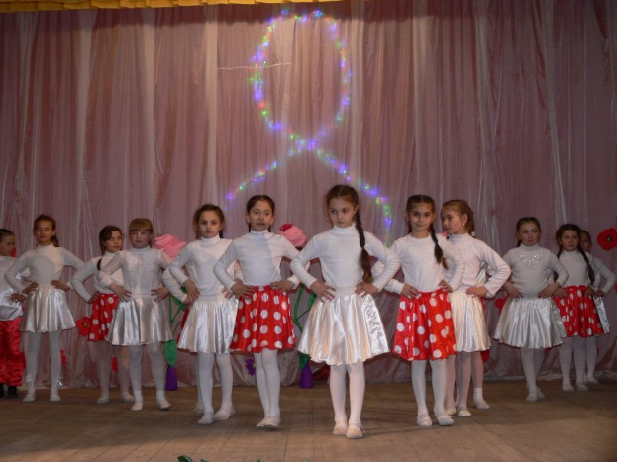
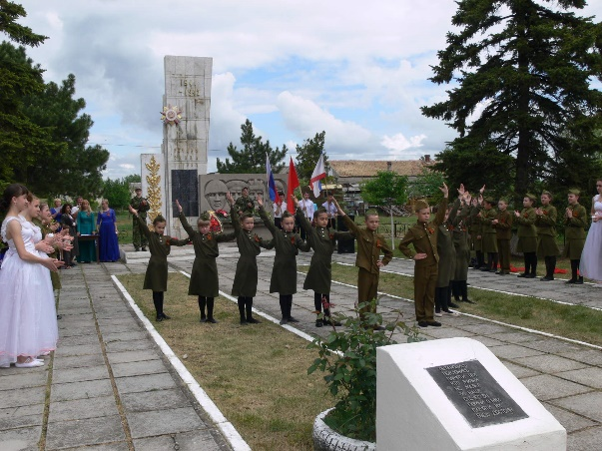
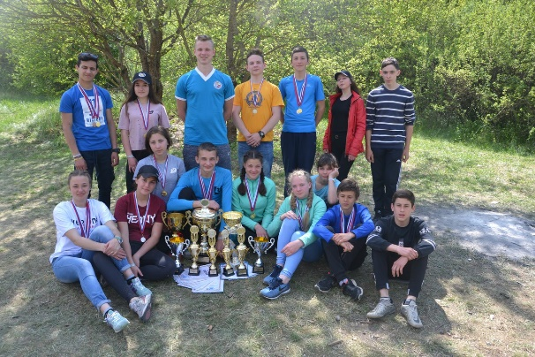
Участие граждан в бюджетном процессе
ГРАЖДАНИН, как налогоплательщик, помогает формировать доходную часть бюджета
ГРАЖДАНИН - получатель социальных гарантий – образование, ЖКХ, культура, физическая культура, спорт и другие направления социальных гарантий населению (расходная часть бюджета)

Slide 9
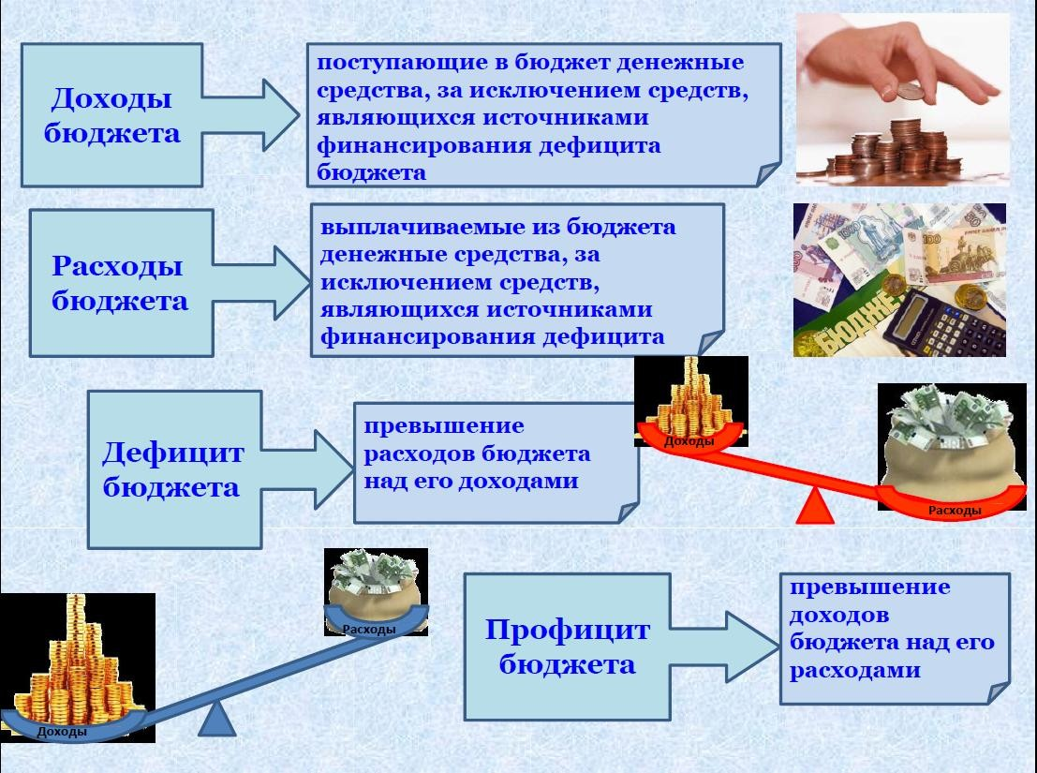
7

Slide 10







ДОХОДЫ – РАСХОДЫ = ДЕФИЦИТ (ПРОФИЦИТ)
ДОХОДЫ
РАСХОДЫ
ДОХОДЫ
РАСХОДЫ
Д Е Ф И Ц И Т
(расходы больше доходов)
П Р О Ф И Ц И Т
(доходы больше расходов)
При превышении доходов над расходами принимается решение, как их использовать (например, накапливать резервы, погашать долг, увеличивать расходы бюджета на сумму сверх запланированных доходов).
При превышении расходов над доходами
принимается покрытия использовать
решение об дефицита имеющиеся
источниках (например, накопления,
остатки, взять кредит).

Slide 11

Бюдетный процесс – ежегодное формирование и исполнение бюджета
Бюджетный процесс – ежегодное
формирование и исполнение бюджета
Утверждение бюджета очередного года
Исполнение бюджета в текущем году
Формирование отчета об исполнении бюджета предыдущего года
Утверждение отчета об исполнении бюджета предыдущего года
Составление проекта бюджета очередного года
Рассмотрение проекта бюджета очередного года

Slide 12

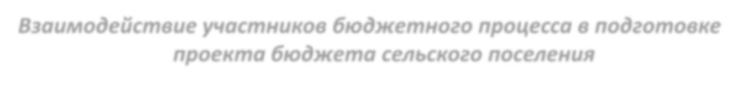
Взаимодействие участников бюджетного процесса в подготовке проекта бюджета сельского поселения
Непосредственное составление проекта решения о бюджете сельского поселения осуществляет сектор по вопросам финансирования и бухгалтерского учёта
Администрации Ароматновского сельского поселения
Проект решения о бюджете сельского поселения
направляется на рассмотрение Ароматновского сельского совета, которое назначает
публичные слушания
по проекту решения
Бюджет сельского поселения на очередной
финансовый год и плановый период утверждается решением Ароматновского сельского совета
1
2

Slide 13

ФОРМИРОВАНИЕ ДОХОДНОЙ ЧАСТИ БЮДЖЕТА СФОРМИРОВАН ЗА СЧЕТ НАЛОГОВ И ИНЫХ ПЛАТЕЖЕЙ, КОТОРЫЕ ПОДЛЕЖАТ ЗАЧИСЛЕНИЮ В БЮДЖЕТ В СООТВЕТСТВИИ СО СТАТЬМИ 61.5 и 62 БЮДЖЕТНОГО КОДЕКСА РФ, ПАРАМЕТРОВ ПРОГНОЗА СОЦИАЛЬНО – ЭКОНОМИЧЕСКОГО Р АЗВИТИЯ АРОМАТНОВСКОГО СЕЛЬСКОГО ПОСЕЛЕНИЯ МЕЖРАЙОННОЙ ИНСПЕКЦИЕЙ ФЕДЕРАЛЬНОЙ НАЛОГОВОЙ СЛУЖБЫ №5 ПО РЕСПУБЛИКЕ КРЫМ

Slide 14











Безвозмездные поступления
Налоговые доходы
доходы от предусмотренных налоговым законодательством РФ федеральных, региональных и местных налогов и
сборов, специальных
налоговых режимов
доходы от использования имущества находящегося в муниципальной собственности, плата за негативное воздействие на окружающую среду,
доходы от продажи
материальных и нематериальных активов,
штрафы, санкции и
возмещение ущерба
поступающие в бюджет денежные средства на безвозвратной и безвозмездной основе из других бюджетов
бюджетной системы РФ (межбюджетные
трансферты в виде дотаций, субсидий, субвенций), а также перечисления от
физических и
юридических лиц

Slide 15
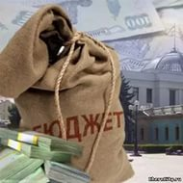

СТРУКТУРА БЮДЖЕТА
Ароматновского сельского поселения Белогорского района
на 2026 год и на плановый период 2027 и 2028 годов
Бюджет
поселения
Доходы
бюджета
2026 год – 7 743 155,00 руб.
2027 год – 8 055 866,00 руб.
2028 год – 8 512 337,00 руб.
Расходы
бюджета
2026 год – 7 743 155,00 руб.
2027 год – 8 055 866,00 руб.
2028 год – 8 512 337,00 руб.
Дефицит бюджета 0руб.
Налоговые
и неналоговые
2026 год – 5 802 700,00 руб.
2027 год – 6 125 200,00 руб.
2028 год – 6 459 200,00 руб.
Безвозмездные
поступления
2026 год– 1 940 455,00 руб.
2027 год– 1 930 666,00 руб.
2028 год– 2 053 137,00 руб.
Программные
2026 год– 7 414 511,00 руб..
2027 год– 7 541 701,37 руб.
2028 год– 7 798 410,15 руб.
Непрограммные
2026 год- 328 644,00 руб.
2027 год–514 164,30 руб.
2028 год–713 926,85 руб.

Slide 16
ДОХОДЫ БЮДЖЕТА
Ароматновского сельского поселения на 2026 год и
на плановый период 2027 и 2028 годов (тыс.руб)
Налог на доходы
физических лиц
2026 –1 215,5
2027 – 1 320,0
2028 – 1 423,0
Дотации
2026- 1 359,5
2027 – 1 284,5
2028 – 1 234,9
Единый
сельскохозяйственный налог
2026 – 2,6
2027 – 2,8
2028 – 3,0
Субвенции бюджетам сельских поселений (полномочия в сфере административной ответственности)
2026-1,3
2027 -1,3
2028-1,3
Налоги на имущество
2026 – 616,8
2027 – 678,5
2028 –746,4
Государственная
пошлина
2026 – 6,200
2027 – 6,500
2028 – 7,000
Доходы получаемые в виде
арендной платы за землю
2026 – 581,5
2027- 604,8
2028- 629,0
Субвенции на осуществление
первичного воинского учета
2026 – 579,7
2027 – 644,9
2028 – 817,0
Земельный налог
2026- 1821,5
2027- 1 891,7
2028- 1 965,0
Доходы получаемые в виде
арендной платы за землю
2026– 1 558,6
2027 – 1 620,9
2028 –1 685,8

Slide 17
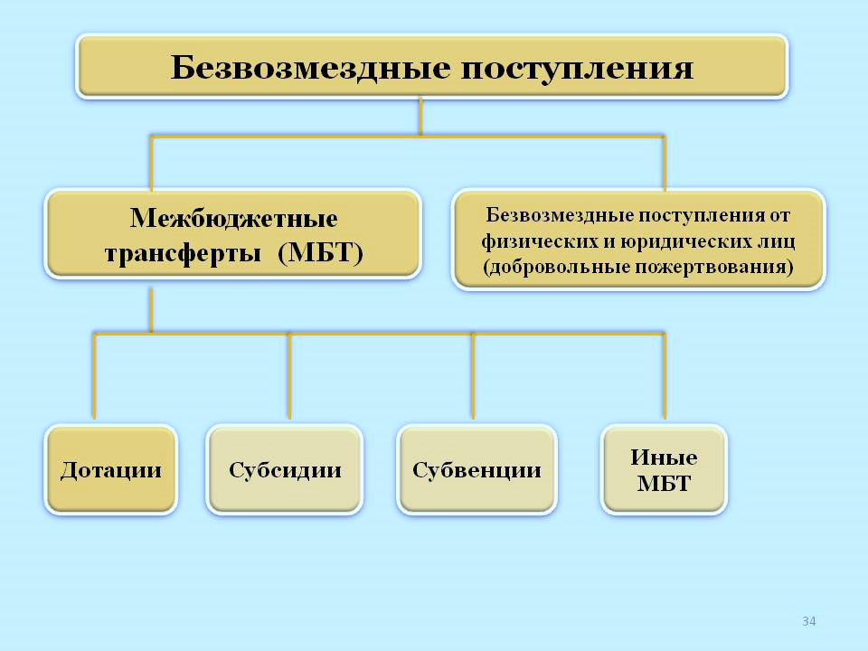

Slide 18
Безвозмездные поступления -
это добровольные и безвозмездные поступления денежных средств, материалов, основных средств и других активов от юридических и физических лиц.
Межбюджетные трансферты – это денежные средства, перечисляемые из одного бюджета бюджетной системы Российской Федерации другому.
Виды межбюджетных трансфертов | Определение
Дотации (от лат. «Dotatio» – дар, пожертвование) | межбюджетные трансферты, предоставляемые на безвозмездной и безвозвратной основе без установления направлений и (или) условий их использования
Субвенции (от лат. «Subvenire» – приходить на помощь) | бюджетные средства,предоставляемые бюджету другого уровня бюджетной системы РФ на безвозмездной и безвозвратной основах на осуществление определенных целевых расходов, возникающих при выполнении полномочий РФ, переданных для осуществления органам государственной власти другого уровня бюджетной системы РФ
Субсидии (от лат. «Subsidium» - поддержка) | Предоставляются на условиях долевого софинансирования расходов других бюджетов

Slide 19


Расходы бюджета Ароматновского сельского поселения
по разделам и подразделам бюджетной классификации
Расходы по разделам бюджетной классификации | Проект бюджета
 | 2026 год | 2027год | 2028год
Расходы всего, в том числе: | 7 743,2 | 8055,9 | 8512,3
Общегосударственные вопросы | 4 076,2 | 4 089,9 | 4 097,5
Национальная оборона | 579,7 | 644,9 | 817,0
Жилищно-коммунальное хозяйство | 2 663,3 | 2 661,9 | 2 739,1
Культура и кинематография | 304,0 | 304,0 | 304,0
Национальная безопасность | 50,0 | 50,0 | 50,0
Образование | 20,0 | 20,0 | 20,0
Национальная экономика | 50,0 | 100,0 | 100,0
Условно утвержденные расходы |  | 185,2 | 384,7
(тыс. руб.)

Slide 20
Распределение расходов
бюджета поселения в2026 году

Slide 21
Муниципальная программа – это документ,
определяющий цели и задачи муниципальной политики
в определенной сфере, способы их достижения,
примерные объемы используемых финансовых ресурсов.
Зачем формировать и исполнять бюджет
по программам?
в целях
повышения
эффективности
и
результативности
бюджетных
расходов
бюджетные
средства
направлены
на
достижение
заданного
результата
значения показателей
являются индикатором
по данному направлению
деятельности и
сигнализируют
о плохом или хорошем
результате,
необходимости
принятия новых
решений

Slide 22


№п /п | Наименование программы | 2026 год тыс.руб. | 2027 год тыс.руб | 2028 год тыс.руб.
1 | Обеспечение деятельности администрации Ароматновского сельского поселения Белогорского района Республики Крым по решению вопросов местного значения переданных государственных полномочий | 4 058,5 | 4 061,8 | 4 069,3
2 | Благоустройство территории Ароматновского сельского поселения Белогорского района республики Крым | 2 644,4 | 2 643,0 | 2 720,1
3 | Участие в предупреждении и ликвидация последствий чрезвычайных ситуаций в границах поселения, обеспечение пожарной безопасности муниципального образования Ароматновское сельское поселение Белогорского района Республик Крым | 50,0 | 100,0 | 100,0
4 | Управление муниципальным имуществом муниципального образования Ароматновское сельское поселение Белогорского района Республики Крым | 50,0 | 50,0 | 50,0
5 | Содержание муниципального имущества, находящегося в собственности муниципального образования Ароматновское сельское поселение Белогорского района Республики Крым | 32,0 | 42,0 | 42,0
6 | Осуществление первичного воинского учета муниципального образования Ароматновское сельское поселение Белогорского района Республики Крым | 579,7 | 644,9 | 817,0
 | Итого программных расходов: | 7 414,5 | 7541,7 | 7798,4
 | Программных расходов к общему объему расходов, % | 95,8 | 93,6 | 91,6
 | Итого непрограммных расходов: | 328,7 | 514,1 | 713,9
 | Непрограммных расходов к общему объему расходов, % | 4,2 | 6,3 | 8,4
 | ВСЕГО расходов: | 7 743,2 | 8055,9 | 8512,3

Slide 23
СПАСИБО ЗА ВНИМАНИЕ !

